Slide 2
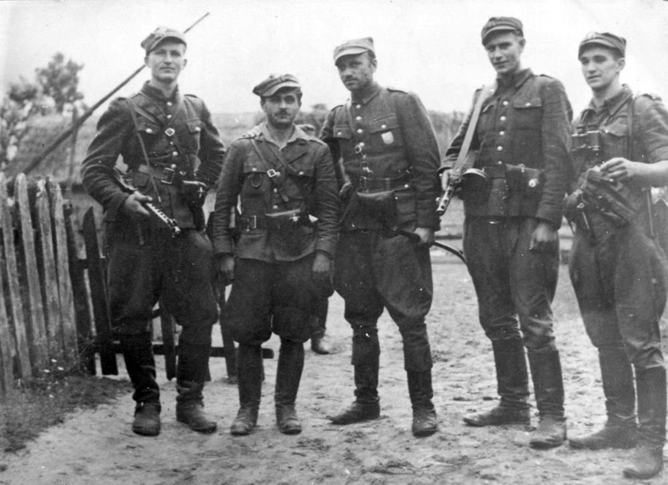
Kim byli wyklęci ?
Żołnierze wyklęci, żołnierze niezłomni, polskie powojenne podziemie niepodległościowe i antykomunistyczne – antykomunistyczny, niepodległościowy ruch partyzancki, stawiający opór sowietyzacji Polski i podporządkowaniu jej ZSRR, toczący walkę ze służbami bezpieczeństwa ZSRR i podporządkowanymi im służbami w Polsce.

Slide 3
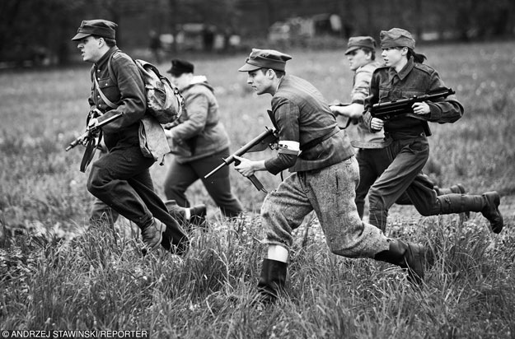
Ilu było wyklętych?
Liczbę członków wszystkich organizacji i grup konspiracyjnych szacuje się na 120–180 tysięcy osób. W ostatnich dniach II wojny światowej na terenie Polski działało 80 tysięcy partyzantów antykomunistycznych. Ostatni członek ruchu oporu – Józef Franczak ps. „Lalek” z oddziału kpt. Zdzisława Brońskiego „Uskoka” – zginął w obławie w Majdanie Kozic Górnych pod Piaskami (woj. lubelskie) osiemnaście lat po wojnie 21 października 1963 roku.[

Slide 4
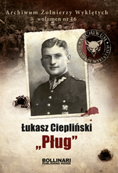
PODSTAWOWE INFORMACJE
Łukasz Konrad Ciepliński ps. „Pług”, „Ostrowski”, „Ludwik”, „Apk”, „Grzmot”, „Bogdan”
Urodził się 26 listopada 1913 w Kwilczu, zmarł 1 marca 1951 w Warszawie.
Podpułkownik piechoty Wojska Polskiego, w 2013 r. awansowany pośmiertnie do stopnia pułkownika. Żołnierz Organizacji Orła Białego, Związku Walki Zbrojnej-Armii Krajowej oraz członek organizacji NIE i Delegatury Sił Zbrojnych na Kraj, jak również prezes IV Komendy Zrzeszenia Wolność i Niezawisłość.

Slide 5
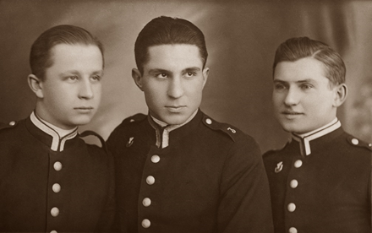
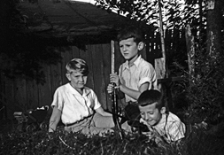
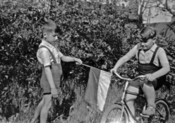
Młodość
Urodził się w rodzinie o tradycjach patriotycznych. Jego rodzicami byli Franciszek i Maria z domu Kaczmarek. Po ukończeniu szkoły powszechnej uczęszczał do Korpusu Kadetów nr 3 w Rawiczu.

Slide 6
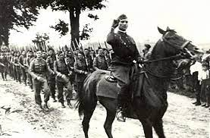
Walka z okupantem hitlerowskim
Walczył w bitwie nad Bzurą i w Puszczy Kampinoskiej podczas przebijania się do oblężonej Warszawy. Wyróżnił się w walkach pod Witkowicami, gdzie z działka przeciwpancernego zniszczył w pojedynkę sześć niemieckich czołgów i dwa wozy dowódcze. Z resztkami swojego pułku przedarł się do stolicy i brał udział w jej obronie. Po scaleniu OOB z ZWZ objął funkcję komendanta Obwodu Rzeszów (maj 1940). Doprowadził do doskonałego zorganizowania struktur wywiadu i kontrwywiadu, które zlikwidowały łącznie ok. 300 konfidentów Gestapo i kolaborantów. Sukcesem jego podwładnych było przechwycenie części pocisków V-1 i V-2 wiosną 1944 oraz wykrycie tajnej kwatery Adolfa Hitlera w tunelu kolejowym pod wsią Wiśniowa, Stępina niedaleko Strzyżowa. Przyczynił się do uruchomienia na Rzeszowszczyźnie konspiracyjnej fabryki broni.

Slide 7
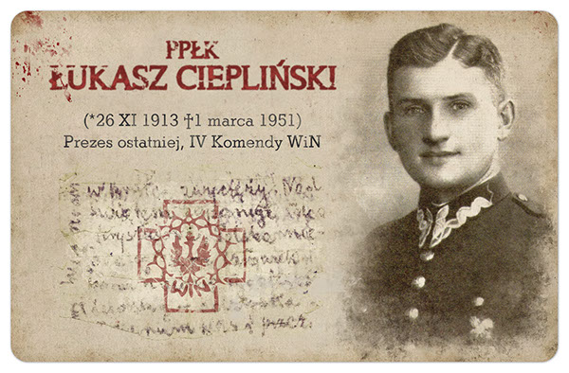
Działalność antykomunistyczna
W połowie sierpnia 1944 roku wobec nakazu radzieckiego komendanta wojskowego o złożeniu broni przez AK zdecydował o zejściu w konspirację. Był przeciwny ujawnianiu się żołnierzy AK i wstępowaniu do LWP – wydał rozkaz o bojkocie mobilizacji. W nocy z 7 na 8 października 1944 podjął nieudaną próbę odbicia 400-stu AK-owców więzionych przez NKWD na Zamku Rzeszowskim. W styczniu 1945 został przeniesiony do sztabu Okręgu Krakowskiego AK. Tam współorganizował organizację NIE, zostając w lutym tego roku inspektorem rejonowym NIE, szefem sztabu. Następnie związał się ze Zrzeszeniem Wolność i Niezawisłość.

Slide 9
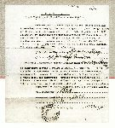
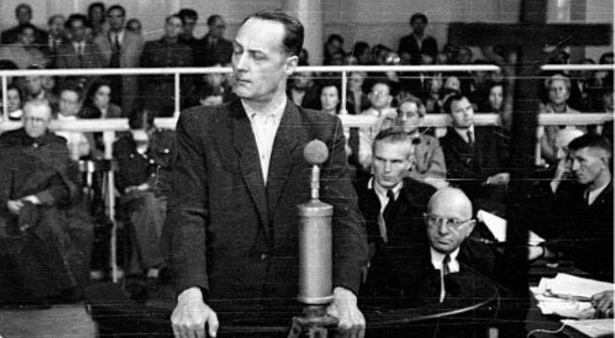
ROZPRAWA
Rozprawa odbyła się w październiku 1950 przed Wojskowym Sądem Rejonowym w Warszawie. Przed stalinowskim sądem mówił:
Staję przed zarzutem zdrady narodu polskiego,
a przecież już w młodości życie moje
Polsce ofiarowałem i dla niej chciałem
pracować. Dla mnie sprawa polska była
największą świętością.
PO TRZECH LATACH BRUTALNEGO ŚLEDZTWA,
WRAZ Z SZEŚCIOMA INNYMI CZŁONKAMI
IV ZARZĄDU WiN ZOSTAJE SKAZANY NA ŚMIERĆ
PRZEZ ROZSTRZELANIE.

Slide 10
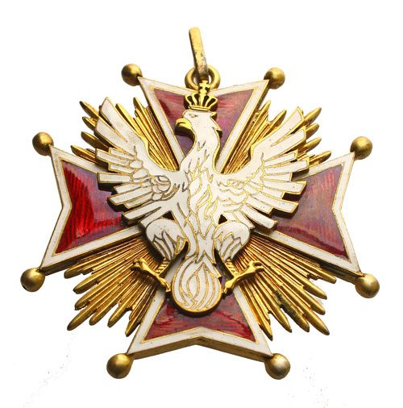
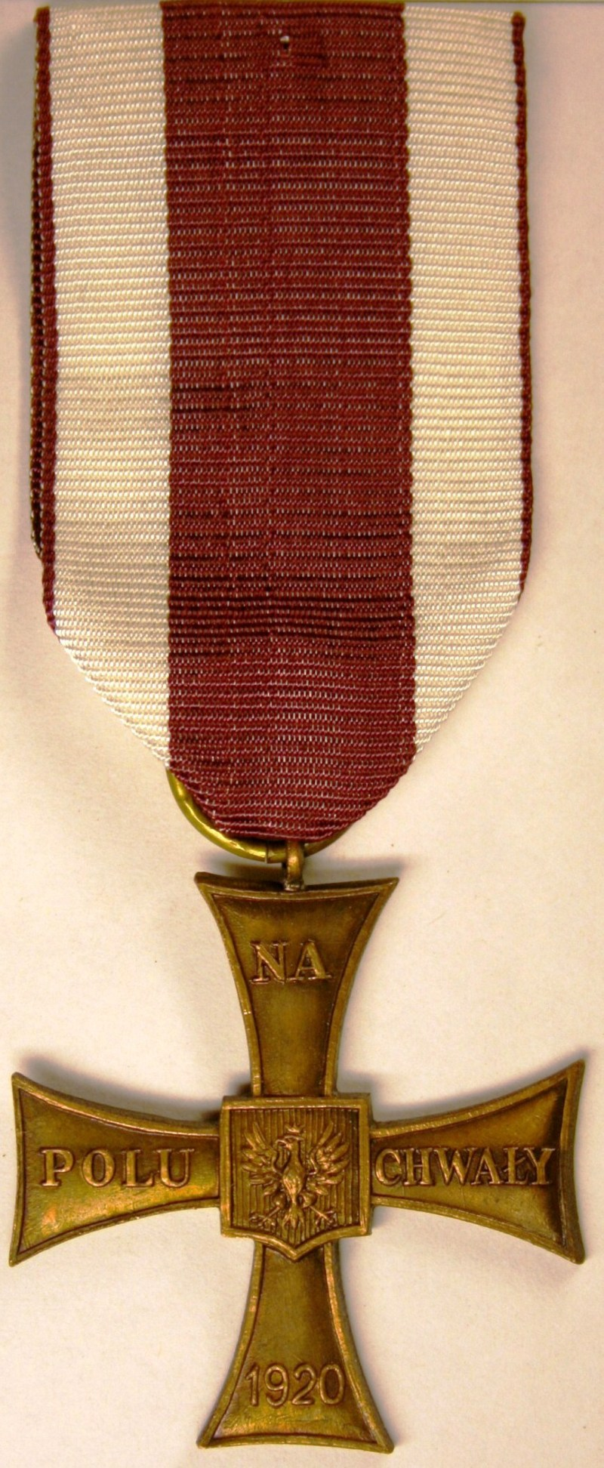
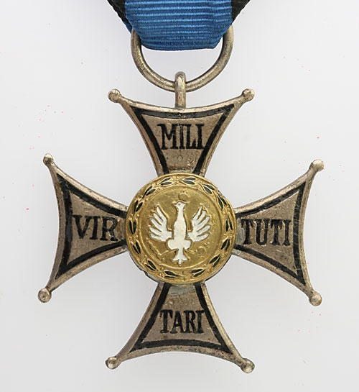
ORDERY I ODZNACZENIA
Order Orła Białego – 2007 pośmiertnie odznaczony przez Prezydenta RP Lecha Kaczyńskiego
Krzyż Srebrny Orderu Wojennego Virtuti Militari
Krzyż Walecznych

Slide 11
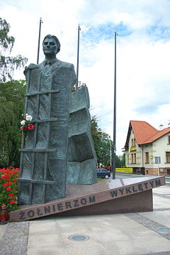
Monument Łukasza Cieplińskiego w strukturze Pomnika Żołnierzy Wyklętych
w Rzeszowie

Slide 12
DZIĘKUJEMY ZA UWAGĘ
PREZENTACJĘ WYKONALI UCZNIOWIE SZKOŁY PODSTAWOWEJ IM. BOHATERÓW ARMII KRAJOWEJ W PRUSACH:
Martyna Laszczyńska,
Alicja Przybylska,
Fabian Piętak,
Krystian Magierski.

